Slide 1
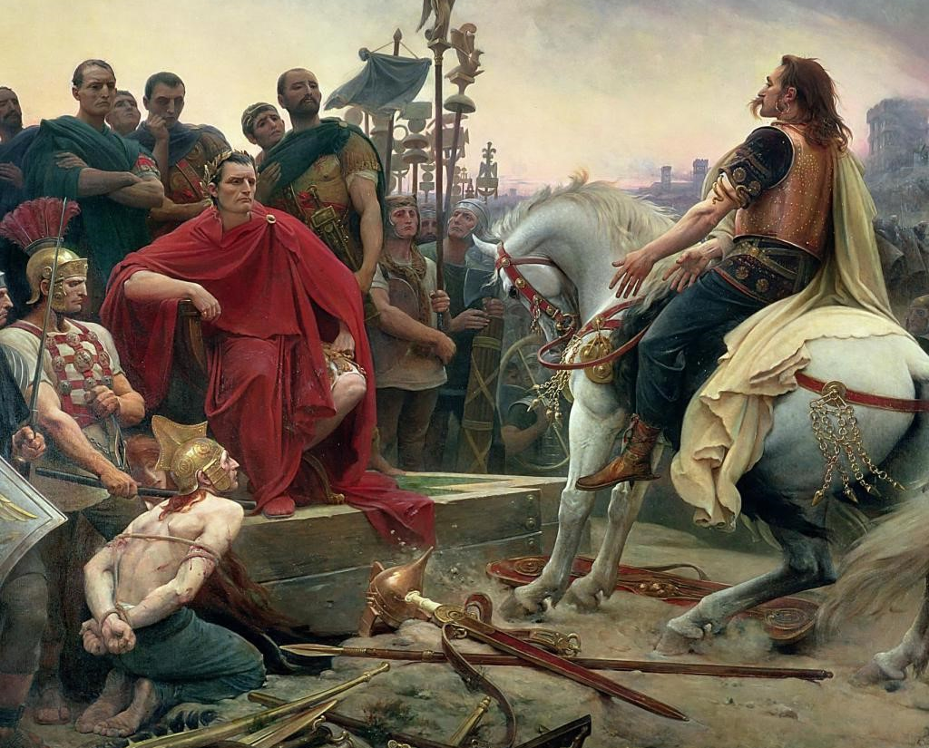

Cäsars letzter gegner
T 6.5.1
T 6.5.2
Consti, Bally, Leopold

Slide 2
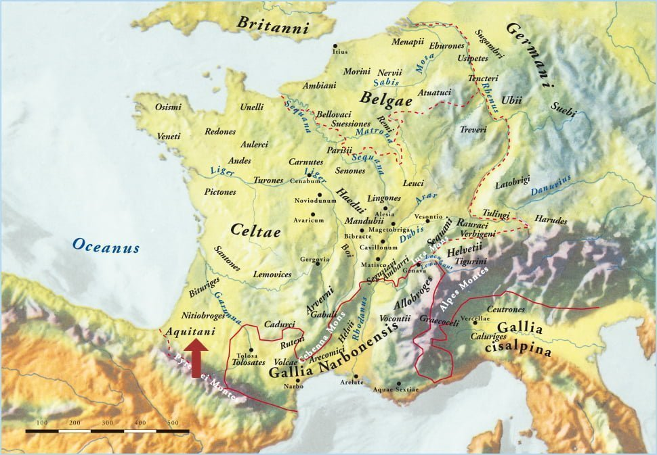
Gergovia
Geographische Orientierung
Alesia

Slide 3
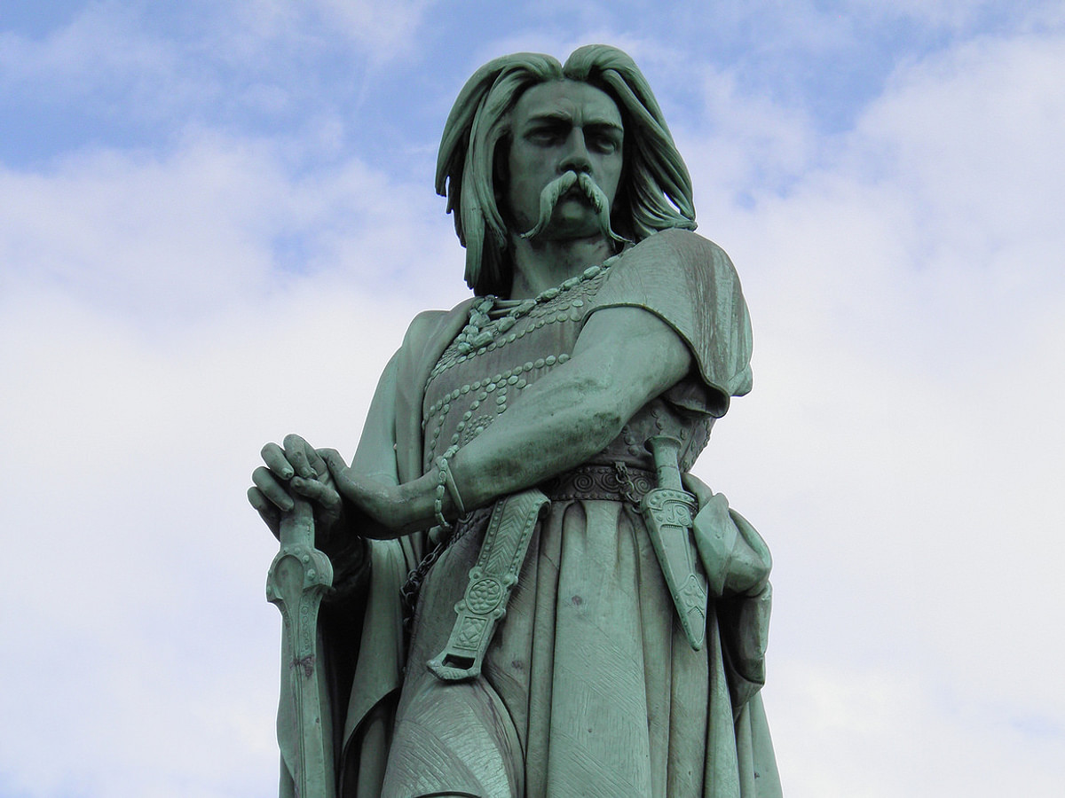
VErcingetorix
Averner
Sohn des Celtillus
Will gegen Cäsar revoltieren
Wird von seinem Onkel Gobannitio aufgehalten
Wird dafür aus Gergovia vertrieben

Slide 4
6.5.1 Cäsars letzter Gegner: Wer war Vercingetorix?
Wortschatz:
desistere = aufhören
egentium = Bedürftigen/Armen
perditorum = Verderber/Gesindel
cogere = versammeln
quoscum = wer auch immer
sententiam = Meinung
diligentia = Gewissenhaftigkeit
Text 18 (Z. 8-11)
Non destitit tamen atque in agris habet
dilectum egentium ac perditorum.
Hac coacta manu,
quoscumque adit ex civitate,
ad suam sententiam perducit.
[…]
Summae diligentiae summam imperii severitatem addit.
Magnitudine supplicii dubitantes cogit.
suam sententiam = Alliteration
Non destitit = Litotes
Dennoch hörte er nicht auf und führte auf
seinen Ländereien eine Rekrutierung unter Armen und dem Gesindel durch.
Nachdem er diese Schar versammelt hatte, verführte er jeden aus seinem Stamm, an den er herantrat,
zu seiner Meinung.
Der höchsten Gewissenhaftigkeit seiner Herrschaft fügte er Strenge hinzu. Die wegen der Härte seiner Strafen Zögernden zwang er zum Gehorsam.

Slide 5
6.5.1 Cäsars letzter Gegner: Wer war Vercingetorix?
Wortschatz:
desistere = aufhören
egentium = Bedürftigen/Armen
perditorum = Verderber/Gesindel
cogere = versammeln
quoscum = wer auch immer
sententiam = Meinung
diligentia = Gewissenhaftigkeit
Text 18 (Z. 8-11)
Non destitit tamen atque in agris habet
dilectum egentium ac perditorum.
Hac coacta manu,
quoscumque adit ex civitate,
ad suam sententiam perducit.
[…]
Summae diligentiae summam imperii severitatem addit.
Magnitudine supplicii dubitantes cogit.
suam sententiam = Alliteration
Non destitit = Litotes
Dennoch hörte er nicht auf und führte auf
seinen Ländereien eine Rekrutierung unter Armen und dem Gesindel durch.
Nachdem er diese Schar versammelt hatte, verführte er jeden aus seinem Stamm, an den er herantrat,
zu seiner Meinung.
Der höchsten Gewissenhaftigkeit seiner Herrschaft fügte er Strenge hinzu. Die wegen der Härte seiner Strafen Zögernden zwang er zum Gehorsam.

Slide 6
6.5.1 Cäsars letzter Gegner: Wer war Vercingetorix?
Wortschatz:
desistere = aufhören
egentium = Bedürftigen/Armen
perditorum = Verderber/Gesindel
cogere = versammeln
quoscum = wer auch immer
sententiam = Meinung
diligentia = Gewissenhaftigkeit
Text 18 (Z. 8-11)
Non destitit tamen atque in agris habet
dilectum egentium ac perditorum.
Hac coacta manu,
quoscumque adit ex civitate,
ad suam sententiam perducit.
[…]
Summae diligentiae summam imperii severitatem addit.
Magnitudine supplicii dubitantes cogit.
suam sententiam = Alliteration
Non destitit = Litotes
Dennoch hörte er nicht auf und führte auf
seinen Ländereien eine Rekrutierung unter Armen und dem Gesindel durch.
Nachdem er diese Schar versammelt hatte, verführte er jeden aus seinem Stamm, an den er herantrat,
zu seiner Meinung.
Der höchsten Gewissenhaftigkeit seiner Herrschaft fügte er Strenge hinzu. Die wegen der Härte seiner Strafen Zögernden zwang er zum Gehorsam.

Slide 7
6.5.1 Cäsars letzter Gegner: Wer war Vercingetorix?
Wortschatz:
desistere = aufhören
egentium = Bedürftigen/Armen
perditorum = Verderber/Gesindel
cogere = versammeln
quoscum = wer auch immer
sententiam = Meinung
diligentia = Gewissenhaftigkeit
Text 18 (Z. 8-11)
Non destitit tamen atque in agris habet
dilectum egentium ac perditorum.
Hac coacta manu,
quoscumque adit ex civitate,
ad suam sententiam perducit.
[…]
Summae diligentiae summam imperii severitatem addit.
Magnitudine supplicii dubitantes cogit.
suam sententiam = Alliteration
Non destitit = Litotes
Dennoch hörte er nicht auf und führte auf
seinen Ländereien eine Rekrutierung unter Armen und dem Gesindel durch.
Nachdem er diese Schar versammelt hatte, verführte er jeden aus seinem Stamm, an den er herantrat,
zu seiner Meinung.
Der höchsten Gewissenhaftigkeit seiner Herrschaft fügte er Strenge hinzu. Die wegen der Härte seiner Strafen Zögernden zwang er zum Gehorsam.

Slide 8
6.5.1 Cäsars letzter Gegner: Wer war Vercingetorix?
Wortschatz:
desistere = aufhören
egentium = Bedürftigen/Armen
perditorum = Verderber/Gesindel
cogere = versammeln
quoscum = wer auch immer
sententiam = Meinung
diligentia = Gewissenhaftigkeit
Text 18 (Z. 8-11)
Non destitit tamen atque in agris habet
dilectum egentium ac perditorum.
Hac coacta manu,
quoscumque adit ex civitate,
ad suam sententiam perducit.
[…]
Summae diligentiae summam imperii severitatem addit.
Magnitudine supplicii dubitantes cogit.
suam sententiam = Alliteration
Non destitit = Litotes
Dennoch hörte er nicht auf und führte auf
seinen Ländereien eine Rekrutierung unter Armen und dem Gesindel durch.
Nachdem er diese Schar versammelt hatte, verführte er jeden aus seinem Stamm, an den er herantrat,
zu seiner Meinung.
Der höchsten Gewissenhaftigkeit seiner Herrschaft fügte er Strenge hinzu. Die wegen der Härte seiner Strafen Zögernden zwang er zum Gehorsam.

Slide 9
Der grausame vercingetorix
Denn wenn ein größeres Vergehen begangen worden war, tötete er sie durch Feuer und alle arten von Folter, in einem leichteren Fall schickte er sie nach Hause zurück, nachdem er ihnen die Ohren abgeschnitten oder je ein Auge ausgestochen hatte, damit sie für die übrigen ein warnendes Beispiel waren und die anderen durch die Härte der Strafe abschreckten.

Slide 10
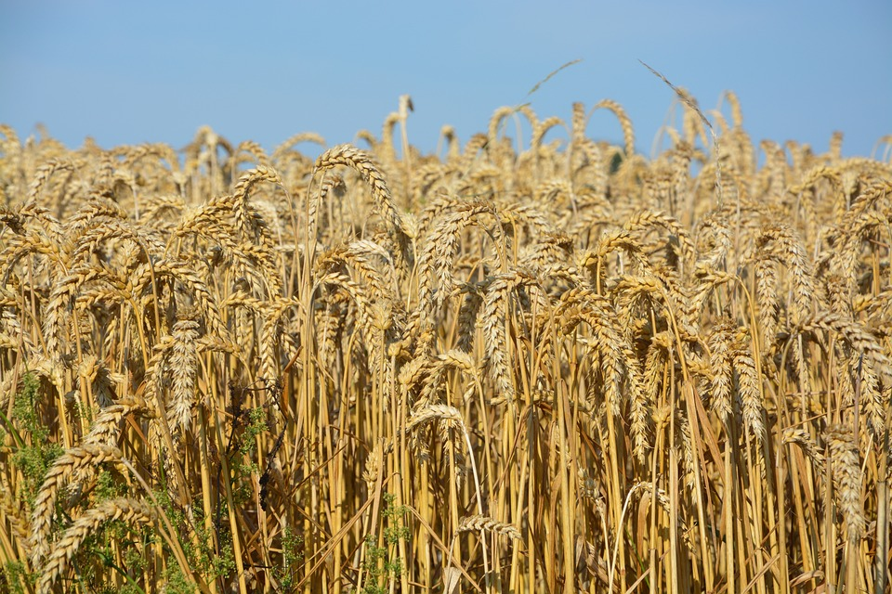
Neue Kriegs-strategie

Slide 11
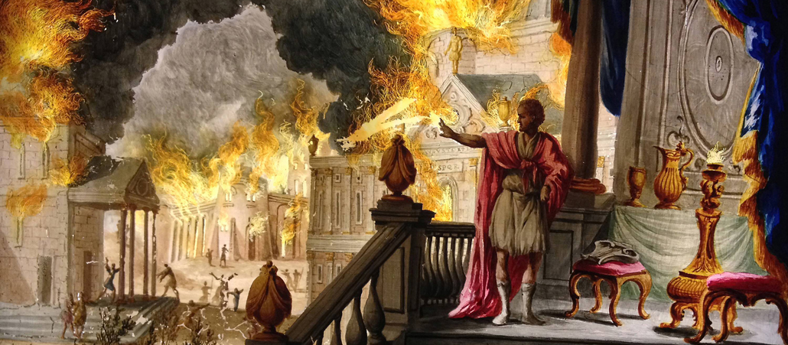
Rücksichtslose zerstörung

Slide 12
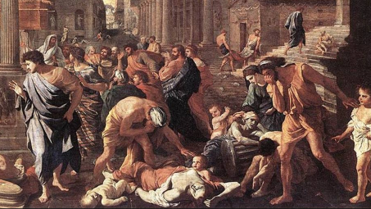
Aushungern der feinde

Slide 13

Wie war es wirklich?

Slide 14
Wie war es wirklich?

Slide 15
Danke
Quellen:
Vercingetorix – Wikipedia
Schlacht um Alesia – Wikipedia
Google

Slide 16
Quellen
https://www.google.de/url?sa=i&url=https%3A%2F%2Fwww.worldhistory.org%2Ftrans%2Fde%2F1-901%2Fvercingetorix%2F&psig=AOvVaw2ZlzZ9PGufM3w8myDHLskA&ust=1720242945542000&source=images&cd=vfe&opi=89978449&ved=0CBEQjRxqFwoTCOCcssCSj4cDFQAAAAAdAAAAABAE
https://www.google.de/url?sa=i&url=https%3A%2F%2Fstock.adobe.com%2Fde%2Fimages%2Fschilder-wahrheit-luge%2F46593958&psig=AOvVaw1VIIG5_ruHARXuhLLVdx61&ust=1720243036381000&source=images&cd=vfe&opi=89978449&ved=0CBEQjRxqFwoTCIDc0OqSj4cDFQAAAAAdAAAAABAE
https://www.google.de/imgres?q=vercingetorix&imgurl=https%3A%2F%2Fmonsieur-de-france.com%2Fuploads%2Fposts%2Fimages%2Fsiege-alesia-vercingetorix-jules-cesar-1678446393.jpg&imgrefurl=https%3A%2F%2Fmonsieur-de-france.com%2Fde%2Fvercingetorix-alesia-zusammenfassung-geschichte-frankreichs&docid=B5bT_CfYdLGGAM&tbnid=KdH4Wq78ElpsLM&vet=12ahUKEwjynrCAk4-HAxXbg_0HHbwPCHQQM3oECBoQAA..i&w=2204&h=1469&hcb=2&ved=2ahUKEwjynrCAk4-HAxXbg_0HHbwPCHQQM3oECBoQAA
https://www.google.de/imgres?q=getreisde&imgurl=https%3A%2F%2Fwww.agrarheute.com%2Fsites%2Fagrarheute.com%2Ffiles%2Fstyles%2Fah_bildergalerie_standalone_5x4%2Fpublic%2F2022-03%2FGetreidegfeld-AdobeStock_54721874.jpeg%3Fitok%3DhQEkgpAT&imgrefurl=https%3A%2F%2Fwww.agrarheute.com%2Fmarkt%2Fmarktfruechte%2Fhat-deutschland-genug-getreide-um-versorgen-fakten-591301&docid=e6Yb2n1ePuEiwM&tbnid=34oKiFVmZq7nyM&vet=12ahUKEwiuu-mNk4-HAxVhnf0HHRPxDZsQM3oECBwQAA..i&w=1250&h=970&hcb=2&ved=2ahUKEwiuu-mNk4-HAxVhnf0HHRPxDZsQM3oECBwQAA
Vercingetorix – Wikipedia

